Slide 1
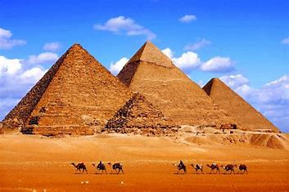
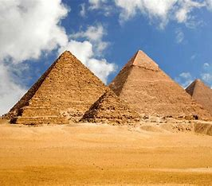
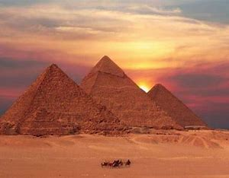
الأهرامات
رامز الفانك – خامس (ج)

Slide 2
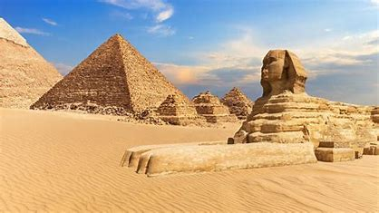
تاريخ الأهرامات:
تعتبر الأهرامات من أقدم المعجزات الهندسية في العالم.
تم بناء الأهرامات خلال عصور الفراعنة القديمة في مصر، خاصةً في الفترة بين 2550 و 2490 قبل الميلاد.
تعتبر الأهرامات مقابر للفراعنة القديمة، وتحيط بها العديد من الأسرار والأساطير.

Slide 3
الاهرامات الثلاث الرئيسية
1. هرم الخوفو:
- يُعتبر هرم الخوفو واحدًا من أعظم الأهرامات في العالم.
- تم بناء هذا الهرم لفرعون يُدعى خوفو خلال الفترة الزمنية المعروفة باسم الدولة القديمة في مصر القديمة.
- يقدر ارتفاع الهرم بنحو 138 مترًا وتم تشييده باستخدام حوالي 2.3 مليون كتلة حجرية ضخمة.
2. هرم خفرع:
- يُعرف هرم خفرع أيضًا باسم هرم خوفو الصغير، وهو أحد الأهرامات الثلاثة بجوار هرم الخوفو.
- يعتبر هرم خفرع أصغر حجمًا من الهرم الكبير، ويعتقد أنه بُني لخفرع، ابن خوفو.
- يمتاز الهرم بتصميمه الدرجي، حيث يحتوي على درجات تؤدي إلى القمة.
3. هرم ميخرينوس:
- يُعتبر هرم ميخرينوس أصغر واحد بين الأهرامات الثلاثة الكبرى في الجيزة.
- يعتقد أنه بُني لفرعون يُدعى ميخرينوس خلال الفترة الزمنية المعروفة باسم الدولة القديمة.
- يتميز الهرم بتصميمه الأساسي الذي يشبه الهرم الكبير، ولكنه يعتبر أصغر حجمًا.

Slide 4
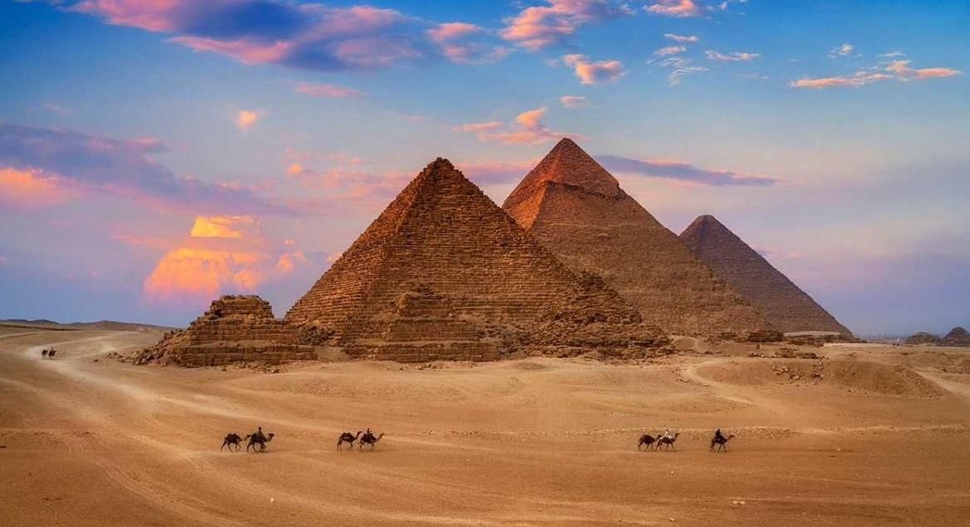
جغرافيا الأهرامات
تقع الأهرامات في مدينة الجيزة، المحافظة الواقعة على ضفاف نهر النيل في مصر.
تحظى الأهرامات بموقع متميز يواجه الصحراء الغربية، مما يخلق منظرًا بانوراميًا ساحرًا.

Slide 5
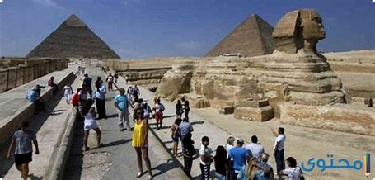
الأهرامات والاقتصاد
تعتبر الأهرامات مصدرًا هامًا للإيرادات السياحية لمصر.
تجذب السياح من جميع أنحاء العالم وتساهم في تعزيز الاقتصاد المصري من خلال العملة الصعبة وتوفير فرص عمل للسكان المحليين.

Slide 6
أفكار لترويج الأهرامات
إنشاء حملات دعائية مبتكرة تستهدف جمهورًا دوليًا، مثل إعلانات تلفزيونية وإعلانات عبر الإنترنت.
تنظيم رحلات سياحية مصاحبة للأهرامات بالتعاون مع وكالات السفر المحلية والدولية.
تحسين البنية التحتية المحيطة بالأهرامات، مثل الطرق والفنادق والمرافق السياحية، لتوفير تجربة سياحية مريحة وجذابة للزوار.

